Slide 1



Κυβερνοασφάλεια στις αναδυόμενες τεχνολογίες για το ενεργειακό δίκτυο
CSP007_C_E
Παρουσίαση από:

Slide 2


Slide 3


Κυβερνοασφάλεια στις αναδυόμενες τεχνολογίες για το ενεργειακό δίκτυο – Επισκόπηση μαθήματος
Ο1.
Εισαγωγή στην Κυβερνοασφάλεια στις Αναδυόμενες Τεχνολογίες Ενέργειας
Ο2.
Τεχνικές ανίχνευσης ανωμαλιών

Slide 4

Εκπαιδευτικό Περίγραμμα
Θέμα 01 – Εισαγωγή στην Κυβερνοασφάλεια στις Αναδυόμενες Τεχνολογίες Ενέργειας
Επισκόπηση και μοναδικές προκλήσεις ασφαλείας
Επισκόπηση των αρχών και των προκλήσεων της κυβερνοασφάλειας στο πλαίσιο των αναδυόμενων ενεργειακών τεχνολογιών
Εισαγωγή στο IoE, το cloud computing, το blockchain και την τεχνητή νοημοσύνη και τη σημασία τους στον ενεργειακό τομέα
Notes:
Καλωσορίστε τους συμμετέχοντες στη συνεδρία.
Παρουσιάστε τον εαυτό σας και περιγράψτε εν συντομία το υπόβαθρό σας στην ασφάλεια στον κυβερνοχώρο και τις ενεργειακές τεχνολογίες.
Αναφέρετε τον στόχο της σημερινής παρουσίασης: να παρέχει μια επισκόπηση των προκλήσεων στον τομέα της ασφάλειας στον κυβερνοχώρο στις αναδυόμενες ενεργειακές τεχνολογίες.

Slide 5
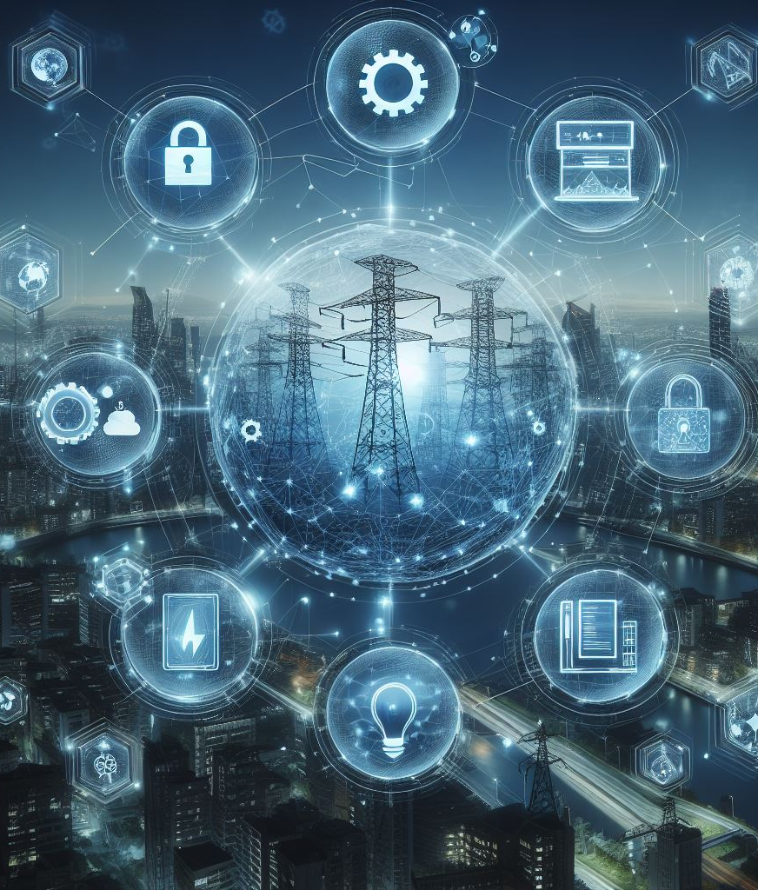
1. Επισκόπηση των αναδυόμενων τεχνολογιών
Πλαίσιο
Εισαγωγή στις Βασικές Τεχνολογίες:
  Διαδίκτυο των πραγμάτων (IoT):
    Συσκευές και αισθητήρες συνδεδεμένοι στο διαδίκτυο.
    Παραδείγματα: Έξυπνοι μετρητές, αισθητήρες δικτύου και συνδεδεμένες οικιακές συσκευές.
  Cloud Computing:
    On-demand παράδοση πόρων πληροφορικής μέσω του διαδικτύου.
    Παραδείγματα: Αποθήκευση δεδομένων, υπολογιστική ισχύς και υπηρεσίες εφαρμογών.
  BlockChain:
    Τεχνολογία κατανεμημένου καθολικού για ασφαλείς συναλλαγές.
    Παραδείγματα: πλατφόρμες εμπορίας ενέργειας, διαχείριση εφοδιαστικής αλυσίδας.
Τεχνητή νοημοσύνη (AI):
    Μηχανική μάθηση και αλγόριθμοι λήψης αποφάσεων.
    Παραδείγματα: Προληπτική συντήρηση, πρόβλεψη ζήτησης.
Μετασχηματιστική Επίδραση::
  Βελτιωμένη απόδοση και αξιοπιστία των ενεργειακών συστημάτων.
  Εισαγωγή νέων τρωτών σημείων και επιφανειών επίθεσης.
Notes:
Εξηγήστε τη σημασία των αναδυόμενων τεχνολογιών στον τομέα της ενέργειας.
Περιγράψτε συνοπτικά το IoT, το Cloud Computing, το Blockchain και το AI.
Επισημάνετε τον τρόπο με τον οποίο αυτές οι τεχνολογίες ενισχύουν την αποτελεσματικότητα και την αξιοπιστία, αλλά και εισάγουν νέες προκλήσεις στον τομέα της ασφάλειας στον κυβερνοχώρο.
Αναφέρετε ότι αυτή η συνεδρία θα καλύψει τα μοναδικά ζητήματα ασφάλειας που σχετίζονται με κάθε τεχνολογία.

Slide 6
2. Αντίκτυπος στο τοπίο της ασφάλειας στον κυβερνοχώρο
Πλαίσιο
Αυξημένη επιφάνεια επίθεσης:
  Περισσότερα σημεία εισόδου για επιτιθέμενους λόγω διασυνδεδεμένων συσκευών.
  Πολυπλοκότητα στη διαχείριση της ασφάλειας σε διάφορες τεχνολογίες.
Νέες ευπάθειες:
  Αδυναμίες στην ασφάλεια συσκευών IoT.
  Εσφαλμένες διαμορφώσεις cloud που οδηγούν σε παραβιάσεις δεδομένων.
  Απειλές ειδικά για το blockchain, όπως επιθέσεις 51%.
  Χειραγώγηση AI και ζητήματα απορρήτου δεδομένων.
Ανάγκη για ισχυρά μέτρα ασφαλείας:
  Ολοκληρωμένες στρατηγικές για την εξασφάλιση όλων των επιπέδων τεχνολογίας.
  Σημασία των προληπτικών και προσαρμοστικών πρακτικών κυβερνοασφάλειας.
Notes:
Εξηγήστε τη σημασία των αναδυόμενων τεχνολογιών στον τομέα της ενέργειας.
Περιγράψτε συνοπτικά το IoT, το Cloud Computing, το Blockchain και το AI.
Επισημάνετε τον τρόπο με τον οποίο αυτές οι τεχνολογίες ενισχύουν την αποτελεσματικότητα και την αξιοπιστία, αλλά και εισάγουν νέες προκλήσεις στον τομέα της ασφάλειας στον κυβερνοχώρο.
Αναφέρετε ότι αυτή η συνεδρία θα καλύψει τα μοναδικά ζητήματα ασφάλειας που σχετίζονται με κάθε τεχνολογία.

Slide 7
3. Μοναδικές προκλήσεις ασφάλειας του IoT
Πλαίσιο
Ποικιλομορφία Συσκευών:
  Ποικιλία συσκευών με διαφορετικές δυνατότητες ασφαλείας.
Ανάπτυξη μεγάλης :
  Διαχείριση ασφάλειας κλίμακας για εκατομμύρια συσκευές.
Αδύναμα πρωτόκολλα ασφαλείας:
  Ανεπαρκής ασφάλεια σε ορισμένες συσκευές IoT.
Παραδείγματα:
  Ευάλωτοι έξυπνοι μετρητές και αισθητήρες δικτύου.
Notes:
Ορισμός του IoT και παροχή παραδειγμάτων σχετικών με τον ενεργειακό τομέα, όπως έξυπνοι μετρητές και αισθητήρες δικτύου.
Εξηγήστε την ετερογένεια των συσκευών και την πρόκληση που θέτει για την ασφάλεια.
Συζητήστε τις δυσκολίες στη διαχείριση της ασφάλειας για αναπτύξεις μεγάλης κλίμακας.
Επισημάνετε κοινές αδυναμίες ασφαλείας στις συσκευές IoT.

Slide 8
4. Μοναδικές προκλήσεις ασφάλειας του Cloud Computing
Πλαίσιο
Μοντέλο Κοινής Ευθύνης:
  Κατανομή των ευθυνών ασφαλείας μεταξύ παρόχου και χρήστη.
Παραβιάσεις δεδομένων:
  Κίνδυνοι μη εξουσιοδοτημένης πρόσβασης σε ευαίσθητα δεδομένα.
Εσφαλμένες διαμορφώσεις:
  Κοινή αιτία περιστατικών ασφαλείας σε περιβάλλοντα cloud.
Παραδείγματα:
  Εσφαλμένη διαμόρφωση κάδων S3 που εκθέτουν δεδομένα.
Notes:
Εξηγήστε το μοντέλο κοινής ευθύνης στο υπολογιστικό νέφος και τις επιπτώσεις του στην ασφάλεια.
Συζητήστε κοινά ζητήματα ασφάλειας στο cloud, συμπεριλαμβανομένων παραβιάσεων δεδομένων και εσφαλμένων διαμορφώσεων.
Δώστε ένα παράδειγμα εσφαλμένα διαμορφωμένου κάδου αποθήκευσης cloud που οδηγεί σε έκθεση δεδομένων.
Τονίστε τη σημασία της σωστής διαμόρφωσης και διαχείρισης.

Slide 9
5. Μοναδικές προκλήσεις ασφάλειας του Blockchain
Πλαίσιο
51% Επιθέσεις:
  Έλεγχος της πλειοψηφίας του ρυθμού κατακερματισμού του δικτύου για την τροποποίηση των συναλλαγών.
Ευπάθειες έξυπνων συμβολαίων:
  Σφάλματα και εκμεταλλεύσεις ευπαθειών στον κώδικα έξυπνων συμβολαίων.
Παραδείγματα:
  DAO hack λόγω ευπάθειας στα έξυπνα συμβόλαια.
Notes:
Εξηγήστε εν συντομία την τεχνολογία blockchain και τις περιπτώσεις χρήσης της στον ενεργειακό τομέα.
Συζητήστε την έννοια μιας επίθεσης 51% και τις επιπτώσεις της.
Εξηγήστε τις ευπάθειες έξυπνων συμβολαίων και δώστε ένα παράδειγμα, όπως το hack DAO.
Τονίστε την ανάγκη για ασφαλείς πρακτικές κωδικοποίησης και διεξοδικές δοκιμές.

Slide 10
6. Μοναδικές προκλήσεις ασφάλειας της τεχνητής νοημοσύνης
Πλαίσιο
Επιθέσεις Ανταγωνιστικού Τύπου (Adversarial Attacks):
  Χειρισμός μοντέλων τεχνητής νοημοσύνης για την παραγωγή λανθασμένων αποτελεσμάτων.
Θέματα απορρήτου δεδομένων:
  Διασφάλιση του απορρήτου των δεδομένων που χρησιμοποιούνται για την εκπαίδευση μοντέλων τεχνητής νοημοσύνης.
Παραδείγματα:
  Αντικρουόμενα παραδείγματα που προκαλούν εσφαλμένη ταξινόμηση AI.
Notes:
Ορισμός της τεχνητής νοημοσύνης και των εφαρμογών της στον τομέα της ενέργειας.
Εξηγήστε τις αντίπαλες επιθέσεις και πώς μπορούν να χειριστούν τα μοντέλα AI.
Συζητήστε θέματα απορρήτου δεδομένων που σχετίζονται με την εκπαίδευση μοντέλων AI.
Δώστε παραδείγματα εχθρικών επιθέσεων που προκαλούν εσφαλμένη ταξινόμηση.
Τονίστε τη σημασία της διασφάλισης των μοντέλων τεχνητής νοημοσύνης και των δεδομένων εκπαίδευσης.

Slide 11
7. Μοναδικές προκλήσεις ασφάλειας της τεχνητής νοημοσύνης
Πλαίσιο
Βασικοί κανονισμοί:
  GDPR: Γενικός Κανονισμός Προστασίας Δεδομένων για το απόρρητο των δεδομένων.
  NERC CIP: Πρότυπα προστασίας υποδομών ζωτικής σημασίας για τον ενεργειακό τομέα.
  Energy Policy Act: Κανονιστικό πλαίσιο για τις ενεργειακές υποδομές.
Σημασία της συμμόρφωσης:
  Νομικές και οικονομικές επιπτώσεις της μη συμμόρφωσης.
  Ενίσχυση της συνολικής στάσης ασφαλείας μέσω της τήρησης των κανονισμών.
Στρατηγικές συμμόρφωσης:
  Τακτικοί έλεγχοι και αξιολογήσεις.
  Εφαρμογή βέλτιστων πρακτικών του κλάδου.
Notes:
Παροχή επισκόπησης των βασικών κανονισμών που επηρεάζουν την ασφάλεια στον κυβερνοχώρο στον τομέα της ενέργειας, όπως ο GDPR και ο NERC CIP.
Συζητήστε τις συνέπειες της μη συμμόρφωσης, συμπεριλαμβανομένων των νομικών και οικονομικών συνεπειών.
Εξηγήστε πώς η τήρηση αυτών των κανονισμών ενισχύει τη συνολική ασφάλεια.
Προτείνετε στρατηγικές για την επίτευξη συμμόρφωσης, όπως τακτικούς ελέγχους και εφαρμογή βέλτιστων πρακτικών.

Slide 12
8. Περίληψη του θέματος 1
Πλαίσιο
Ανακεφαλαίωση της σημασίας της ασφάλειας στον κυβερνοχώρο στις αναδυόμενες ενεργειακές τεχνολογίες.
Τόνισε τις μοναδικές προκλήσεις ασφάλειας για το IoT, το cloud computing, το blockchain και το AI.
Συζητήθηκε η σημασία των κανονιστικών παραμέτρων και των ζητημάτων συμμόρφωσης.
Προετοιμασία για το θέμα 2: Τεχνικές ανίχνευσης ανωμαλιών.
Notes:
Ανακεφαλαιώστε τα κύρια σημεία που καλύφθηκαν σε αυτή τη σύνοδο.
Επανάληψη της σημασίας της κυβερνοασφάλειας στις αναδυόμενες ενεργειακές τεχνολογίες.
Επισημάνετε τις μοναδικές προκλήσεις ασφάλειας που σχετίζονται με το IoT, το cloud computing, το blockchain και το AI.
Αναφέρετε ότι το επόμενο θέμα θα εμβαθύνει στις τεχνικές ανίχνευσης ανωμαλιών.

Slide 13
Περίγραμμα εκπαίδευσης:
Θέμα-02 - Τεχνικές ανίχνευσης ανωμαλιών
Επισκόπηση τεχνικών ανίχνευσης ανωμαλιών
Σημασία της μηχανικής μάθησης και των μεθόδων χρονοσειρών
Πραγματικές εφαρμογές και οφέλη της ανίχνευσης ανωμαλιών

Slide 14
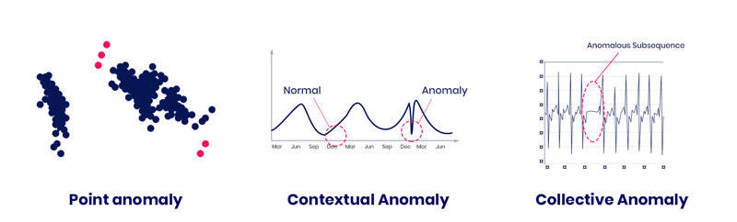
1. Εισαγωγή στην ανίχνευση ανωμαλιών
Πλαίσιο
Ορισμός:
  Η διαδικασία προσδιορισμού μοτίβων σε δεδομένα που δεν συμμορφώνονται με την αναμενόμενη συμπεριφορά.
Σημασία στην ασφάλεια στον κυβερνοχώρο:
  Εντοπισμός ασυνήθιστων δραστηριοτήτων που μπορεί να υποδεικνύουν απειλές ασφαλείας.
Τύποι ανωμαλιών:
  Σημειακές ανωμαλίες: Ένα σημείο δεδομένων διαφέρει σημαντικά από τα άλλα.
  Ανωμαλίες με βάση τα συμφραζόμενα: Σημεία δεδομένων που είναι ανώμαλα σε ένα συγκεκριμένο πλαίσιο.
  Συλλογικές ανωμαλίες: Μια ομάδα σημείων δεδομένων που συλλογικά συμπεριφέρονται ανώμαλα.
  Πηγή: https://research.einar.partners/mystery-of-predictions-in-anomaly-detection/
Notes:
Καθορίστε την ανίχνευση ανωμαλιών και τον ρόλο της στην ασφάλεια στον κυβερνοχώρο.
Εξηγήστε γιατί η ανίχνευση ανωμαλιών είναι ζωτικής σημασίας για τον εντοπισμό πιθανών απειλών.
Περιγράψτε τους τρεις τύπους ανωμαλιών: σημειακές, συμφραζόμενες και συλλογικές.
Δώστε παραδείγματα για κάθε τύπο για να δείξετε τη σημασία τους.
ΕΙΚΌΝΑ: https://research.einar.partners/wp-content/uploads/2021/12/Types-of-anomaly-EP-v2.jpg

Slide 15
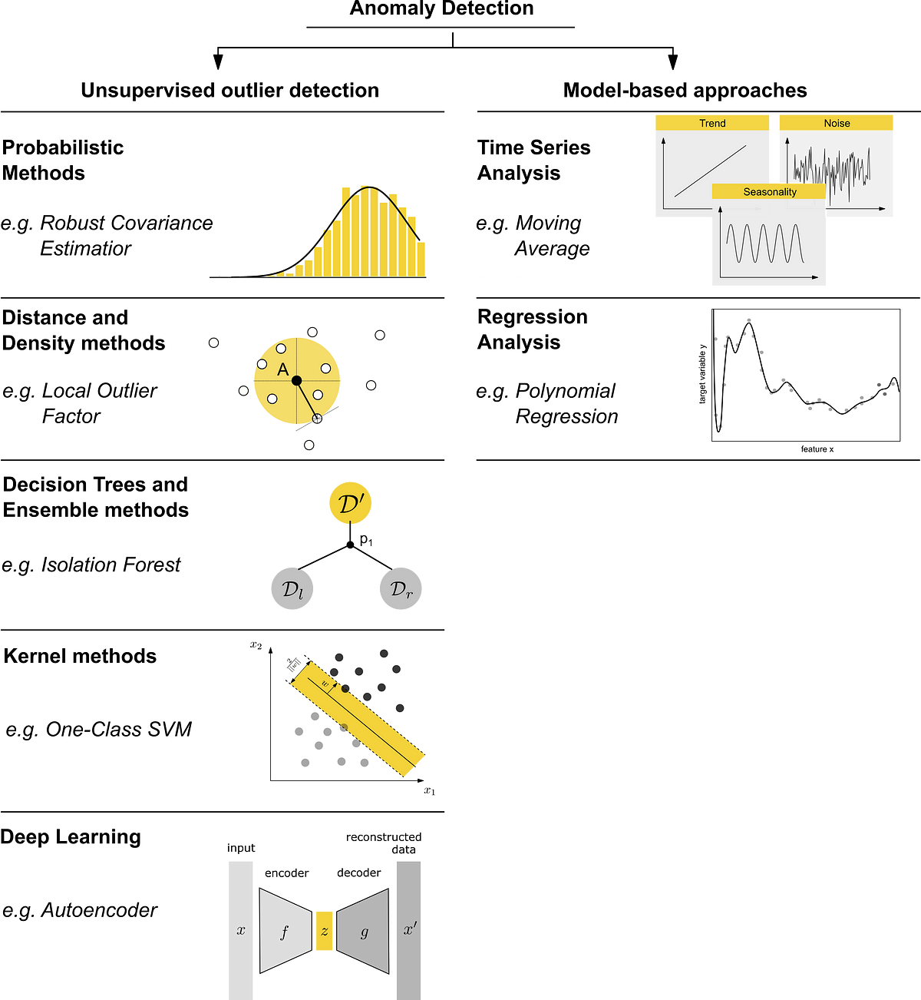
2. Μέθοδοι βασισμένες στη μηχανική μάθηση
Πλαίσιο
Εποπτευόμενη μάθηση:
  Χρήση δεδομένων με ετικέτες για την εκπαίδευση μοντέλων ώστε να αναγνωρίζουν ανωμαλίες.
  Παραδείγματα αλγορίθμων: Δέντρα αποφάσεων, τυχαία δάση.
Μάθηση χωρίς επίβλεψη:
  Ανίχνευση ανωμαλιών χωρίς επισημασμένα δεδομένα εντοπίζοντας αποκλίσεις από τον κανόνα.
  Παραδείγματα αλγορίθμων: k-Πλησιέστεροι γείτονες (k-NN), ομαδοποίηση.
Κοινοί αλγόριθμοι:
  k-Πλησιέστεροι γείτονες (k-NN):
  Προσδιορίζει ανωμαλίες με βάση μετρήσεις απόστασης.
Μηχανές διανυσμάτων υποστήριξης (SVM):
  Ταξινομεί τα σημεία δεδομένων σε κανονικά και ανώμαλα.
Νευρωνικά Δίκτυα:
  Μοντέλα βαθιάς μάθησης για σύνθετη αναγνώριση προτύπων.
Πλεονεκτήματα:
  Ικανότητα προσαρμογής σε νέους τύπους απειλών.
  Βελτιωμένη ακρίβεια σε σχέση με τις παραδοσιακές μεθόδους που βασίζονται σε κανόνες.
  Πηγή: https://towardsdatascience.com/a-comprehensive-beginners-guide-to-the-diverse-field-of-anomaly-detection-8c818d153995
Notes:
Εισαγωγή μεθόδων που βασίζονται στη μηχανική μάθηση για την ανίχνευση ανωμαλιών.
Διαφοροποίηση μεταξύ εποπτευόμενης και μη εποπτευόμενης μάθησης.
Συζητήστε κοινούς αλγόριθμους που χρησιμοποιούνται στην ανίχνευση ανωμαλιών, όπως k-NN, SVM και νευρωνικά δίκτυα.
Εξηγήστε τα πλεονεκτήματα της χρήσης μηχανικής μάθησης για την ανίχνευση ανωμαλιών, συμπεριλαμβανομένης της προσαρμοστικότητας και της ακρίβειας.
ΕΙΚΟΝΑ: https://miro.medium.com/v2/resize:fit:1200/1*XIlxmGNnjAUwDCjPtLYjcA.png

Slide 16
3. Ανίχνευση ανωμαλιών χρονοσειρών
Πλαίσιο
Σημασία στα ενεργειακά συστήματα:
  Συνεχής παρακολούθηση δεδομένων που εξαρτώνται από το χρόνο, όπως η κατανάλωση ενέργειας.
Τεχνικές:
  ARIMA (Αυτοπαλίνδρομος ολοκληρωμένος κινητός μέσος όρος):
    Στατιστική ανάλυση για πρόβλεψη και ανίχνευση ανωμαλιών.
  Δίκτυα LSTM (Long Short-Term Memory):
    Μοντέλα νευρωνικών δικτύων για το χειρισμό διαδοχικών δεδομένων.
  STL (αποσύνθεση εποχιακής τάσης):
    Αποσυνθέτει τα δεδομένα χρονοσειρών σε εποχιακά, τάσεις και υπολειμματικά στοιχεία.
Εφαρμογές:
  Εντοπισμός παρατυπιών στην παραγωγή και κατανάλωση ενέργειας.
  Παρακολούθηση για σημάδια παραβίασης ή μη εξουσιοδοτημένης πρόσβασης.
Notes:
Συζητήστε τη σημασία των δεδομένων χρονοσειρών στον ενεργειακό τομέα, όπως η παρακολούθηση των προτύπων κατανάλωσης ενέργειας.
Εισαγάγετε τεχνικές ARIMA, LSTM και STL για ανίχνευση ανωμαλιών χρονοσειρών.
Εξηγήστε πώς λειτουργεί κάθε τεχνική και τις εφαρμογές της στην ανίχνευση ανωμαλιών στα ενεργειακά δεδομένα.
Δώστε παραδείγματα ανωμαλιών χρονοσειρών σε ενεργειακά συστήματα.

Slide 17
4. Πραγματικές εφαρμογές ανίχνευσης ανωμαλιών
Πλαίσιο
Μελέτη περίπτωσης 1: Ανίχνευση μη εξουσιοδοτημένης πρόσβασης
  Παρακολούθηση της κίνησης δικτύου για ασυνήθιστα μοτίβα πρόσβασης.
  Παράδειγμα: Εντοπισμός μη εξουσιοδοτημένης πρόσβασης σε συστήματα SCADA.
Μελέτη περίπτωσης 2: Παρακολούθηση έξυπνων δικτύων
  Ανάλυση δεδομένων ροής ενέργειας για ανωμαλίες.
  Παράδειγμα: Ανίχνευση ανωμαλιών σε δεδομένα έξυπνων μετρητών που υποδεικνύουν παραβίαση.
Μελέτη περίπτωσης 3: Προληπτική συντήρηση
  Χρήση ανίχνευσης ανωμαλιών για την πρόβλεψη βλαβών εξοπλισμού.
  Παράδειγμα: Εντοπισμός πρώιμων ενδείξεων δυσλειτουργίας σε ανεμογεννήτριες.
Notes:
Παρουσίαση πραγματικών περιπτωσιολογικών μελετών ανίχνευσης ανωμαλιών στον ενεργειακό τομέα.
Μελέτη περίπτωσης 1: Εξηγήστε πώς η ανίχνευση ανωμαλιών μπορεί να εντοπίσει μη εξουσιοδοτημένη πρόσβαση σε συστήματα SCADA.
Μελέτη περίπτωσης 2: Περιγράψτε πώς η ανίχνευση ανωμαλιών βοηθά στην παρακολούθηση των έξυπνων δικτύων για παρατυπίες.
Μελέτη περίπτωσης 3: Συζητήστε τη χρήση ανίχνευσης ανωμαλιών για προληπτική συντήρηση σε ενεργειακό εξοπλισμό.
Δώστε έμφαση στα οφέλη από την εφαρμογή συστημάτων ανίχνευσης ανωμαλιών.

Slide 18
5. Εργαλεία ανίχνευσης ανωμαλιών
Πλαίσιο
Δημοφιλή εργαλεία:
  Splunk:
    Πλατφόρμα ανάλυσης και παρακολούθησης δεδομένων.
  Stack ELK (Elasticsearch, Logstash, Kibana):
    Σύνολο εργαλείων ανοιχτού κώδικα για αναζήτηση, ανάλυση και οπτικοποίηση δεδομένων καταγραφής.
  Spot Apache:
    Πλατφόρμα ανάλυσης ασφάλειας στον κυβερνοχώρο ανοιχτού κώδικα.
Χαρακτηριστικά και οφέλη:
  Ανάλυση και οπτικοποίηση δεδομένων σε πραγματικό χρόνο.
  Επεκτασιμότητα για χειρισμό μεγάλων συνόλων δεδομένων.
  Ενσωμάτωση με άλλα εργαλεία ασφαλείας.
Πρακτική επίδειξη:
  Σύντομη επίδειξη (εάν υπάρχει) που δείχνει το εργαλείο σε δράση.
Notes:
Εισαγάγετε δημοφιλή εργαλεία που χρησιμοποιούνται για την ανίχνευση ανωμαλιών, όπως το Splunk, το ELK Stack και το Apache Spot.
Επισημάνετε τα χαρακτηριστικά και τα οφέλη κάθε εργαλείου.
Εάν είναι δυνατόν, δώστε μια σύντομη επίδειξη ή στιγμιότυπα οθόνης των εργαλείων σε δράση.
Εξηγήστε πώς τα εργαλεία αυτά μπορούν να ενσωματωθούν σε πλαίσια ενεργειακής κυβερνοασφάλειας.

Slide 19
6. Περίληψη του θέματος 2
Πλαίσιο
Ανακεφαλαίωση των βασικών σημείων σχετικά με τις τεχνικές ανίχνευσης ανωμαλιών.
Σημασία της μηχανικής μάθησης και των μεθόδων χρονοσειρών.
Πραγματικές εφαρμογές και οφέλη της ανίχνευσης ανωμαλιών.
Εισαγωγή στο Θέμα 3: Διασφάλιση των Αναδυόμενων Ενεργειακών Τεχνολογιών.
Notes:
Ανακεφαλαιώστε τα βασικά σημεία που καλύφθηκαν σε αυτή τη συνεδρία σχετικά με τις τεχνικές ανίχνευσης ανωμαλιών.
Τονίστε τη σημασία της μηχανικής μάθησης και των μεθόδων χρονοσειρών για την αποτελεσματική ανίχνευση ανωμαλιών.
Επισημάνετε τις πραγματικές εφαρμογές και τα οφέλη αυτών των τεχνικών.
Εισαγωγή στο επόμενο θέμα: Διασφάλιση των αναδυόμενων τεχνολογιών ενέργειας.

Slide 20

Ευχαριστώ
Στείλτε όλες τις ερωτήσεις στη διεύθυνση:
gehad@example.com

